Slide 1
BỆNH ÁN NHI KHOA

Slide 2
HÀNH CHÍNH
Họ tên: T. M. H. Giới tính: Nam
Ngày sinh: 16/02/2021.
Địa chỉ: xã Lưu Nghiệp Anh, huyện Trà Cú, tỉnh Trà Vinh.
Ngày nhập viện: 16h35p ngày 19/02/2021 phòng 202 khoa Sơ sinh, BV NĐ1.

Slide 3
LÝ DO NHẬP VIỆN
VÀNG DA

Slide 4

CẦN HỎI GÌ THÊM?

Slide 5
BỆNH SỬ
N1-2: (sau sinh 3 ngày) da bé xuất hiện vàng da, ngày càng tăng dần.
N3: nhập BV tỉnh, chiếu đèn khoảng 4h, vàng da không giảm nên chuyển đến BV NĐ1.
Trong quá trình bệnh, bé không sốt, bú tốt 8-10 cử/ ngày, tiêu phân vàng sệt, không nhầy máu, không tanh hôi, tiểu vàng trong, không co giật, không ngủ li bì, bé co tay chân nhẹ, đầu-lưng không ưỡn.

Slide 6
TÌNH TRẠNG LÚC NHẬP VIỆN
Bé tỉnh, môi hồng/khí trời
Chi ấm, mạch rõ 150 l/p, thở đều 48 l/ph, nhiệt độ 37ºC.
Tim đều, phổi không ran, bụng mềm, gan 2 cm HSP
Vàng da tới lòng bàn chân, vàng tươi
Các cơ quan khác chưa ghi nhận bất thường

Slide 7
TIỀN CĂN
a. Sản khoa:
- Con 3/3, PARA: 3003, sinh thường, không dùng dụng cụ hỗ trợ, đủ tháng (39w), CNLS 3800g, sau sinh bé khóc ngay, không ghi nhận di tật bẩm sinh.
- Tiền căn mẹ: trong quá trình mang thai không phát hiện bất thường, ối vỡ 8h, không sốt trước, trong và sau khi sinh, không ghi nhận bệnh lý của mẹ, không rõ nhóm máu.
b. Phát triển tâm thần vận động: tay chân cử động linh hoạt.
c. Dinh dưỡng: bú sữa mẹ hoàn toàn, ngày 8 cữ, sau bú ngủ ngon.
d.Tiêm chủng: tiêm ngừa Lao và Viêm gan B lúc mới sinh
e. Thói quen, dị ứng : dị ứng phấn Johnson (da đỏ)
f. Bệnh lý: không bệnh lý dị tật bẩm sinh
g. Gia đình: Bé đầu 8 tuổi, chưa ghi nhận bệnh lý. Bé thứ hai 3 tuổi, có vàng da lúc sơ sinh nhưng không điều trị gì.

Slide 8
KHÁM LÂM SÀNG (sau 2 ngày NV)
1.Tổng quát
- Bé ngủ, dậy khi kích thích, cử động vừa
- Môi hồng, chi ấm, mạch rõ.
- Vàng ít ở da đầu, cổ, vai, bẹn
- Bong da 2 bàn chân, không xuất huyết.
- Sinh hiệu: Nhiệt độ: 37ºC Mạch: 148 lần/ phút
Nhịp thở: 44 lần/ phút
Cân nặng : 3900g, Chiều dài 54cm

Slide 9
KHÁM LÂM SÀNG (sau 2 ngày NV)
2. Đầu mặt cổ
- Cân đối, không u, không sẹo
- Vòng đầu 35 cm, đường kính thóp trước 2cm, thóp sau đóng
- Tai mũi họng: không sưng đau, không chảy mủ tai, không chảy nước mũi, họng sạch
- Răng hàm mặt: cân đối, bé chưa mọc răng
3. Ngực:
- Cân đối, di động theo nhịp thở
- Không lõm hõm ức, không có kéo khoan liên sườn
- Tim: nhịp đều rõ, 148 lần/phút, không âm thổi
- Phổi thô, âm phế bào đều, không ran.

Slide 10
KHÁM LÂM SÀNG (sau 2 ngày NV)
4. Bụng
- Cân đối, di động theo nhịp thở
- Rốn sạch, không chảy dịch, mủ
- Bụng mềm, không điểm đau
- Gan 2cm dưới bờ sườn P, lách không sờ chạm
5. Tiết niệu, sinh dục, hậu môn:
- Cơ quan sinh dục nam, tinh hoàn đủ 2 bên, không đỏ, không dơ
- Hậu môn bình thường, không dị tật

Slide 11
KHÁM LÂM SÀNG (sau 2 ngày NV)
6. Tứ chi, cột sống:
- Tứ chi cân đối, không biến dạng
- Cột sống không biến dạn
7. Thần kinh:
- Thóp phẳng
- Không cử động bất thường, không tăng hay giảm trương lực cơ

Slide 12
TÓM TẮT BỆNH ÁN
Bệnh nhi nam, 4 ngày tuổi , nhập viện vì vàng da, bệnh 2 ngày
TCCN:- Vàng da
TCTT: - Vàng da tới lòng bàn tay, bàn chân
Tiền căn: Mẹ trong thai kỳ khỏe mạnh, trước và sanh sinh không sốt.

Slide 13
ĐẶT VẤN ĐỀ

Slide 14
ĐẶT VẤN ĐỀ
Vàng da sơ sinh
Nhiễm trùng sơ sinh ???

Slide 15

CHẨN ĐOÁN SƠ BỘ

Slide 16
CHẨN ĐOÁN SƠ BỘ
Vàng da tăng bilirubin gián tiếp bệnh lý mức độ nặng, chưa biến chứng, nghĩ do nguyên nhân bất đồng nhóm máu ABO, thiếu men G6PD, nguyên nhân sinh lý

Slide 17

XỬ TRÍ LÚC NHẬP VIỆN

Slide 18
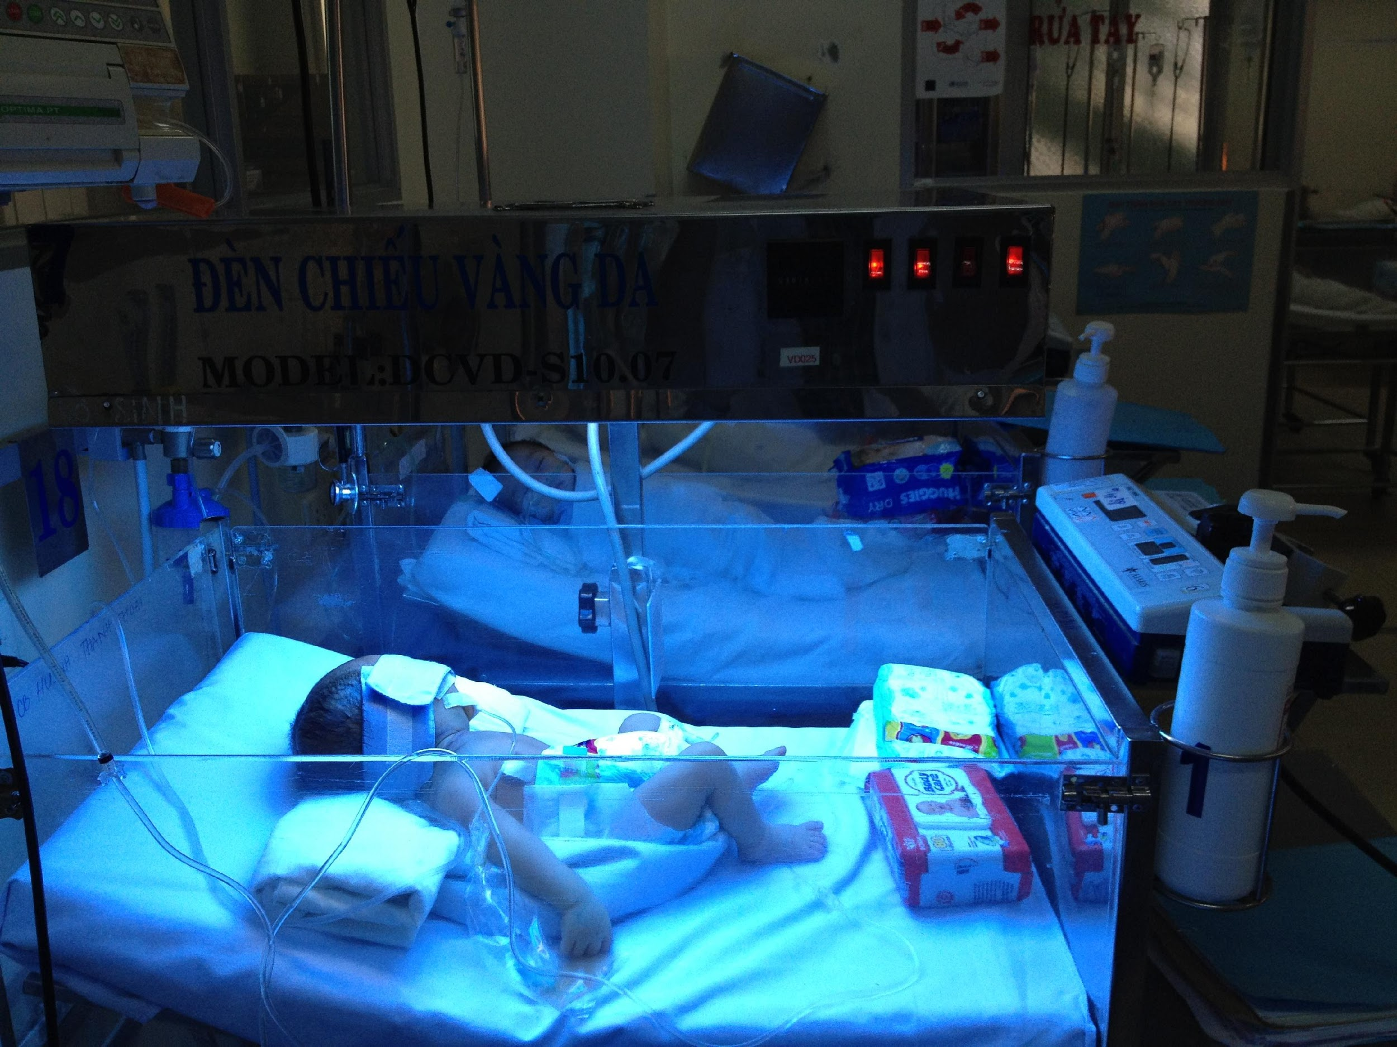

Slide 19
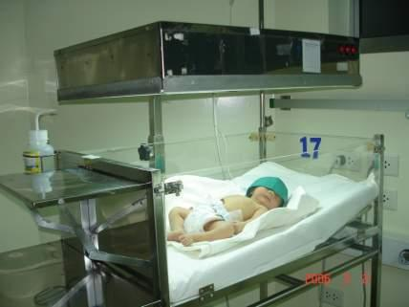
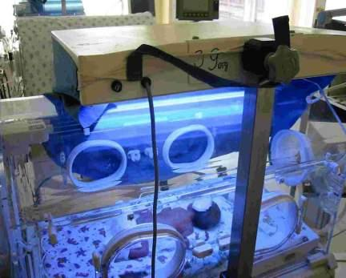
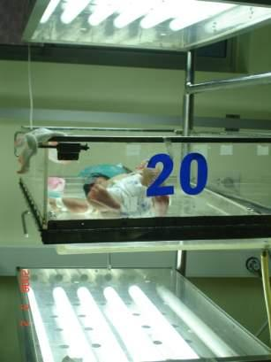
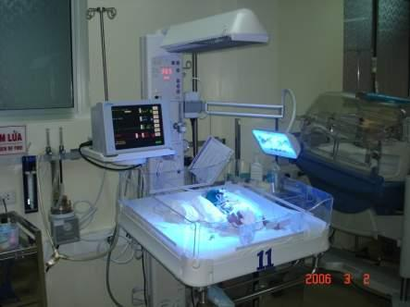

Slide 20
XỬ TRÍ LÚC NHẬP VIỆN
Nằm phòng cấp cứu
Đầu cao 30
Che mắt, che bìu, chiếu đèn 2 mặt
Vitamin K1 0,01g
0,001g (TB)
1BT-SM
Chăm sóc cấp 2

Slide 21
XỬ TRÍ LÚC NHẬP VIỆN
ĐỀ NGHỊ CẬN LÂM SÀNG

Slide 22
XỬ TRÍ LÚC NHẬP VIỆN
ĐỀ NGHỊ CẬN LÂM SÀNG
CTM, PMNB
Bilirubin TP, TT
Nhóm máu mẹ - con
Coombs TT, GT ???
Định lượng men G6PD ???

Slide 23
KẾT QUẢ CLS
TÊN XÉT NGHIỆM | Kêt quả | CSBT | ĐƠN VỊ
WBC | 11.76 | 9.1 – 34 | x10³/μL
#NEU | 3.65 | 3.0 – 5.8 | x10³/μL
#EOS | 1.07 | 0.05 – 0.25 | x10³/μL
#BASO | 0.08 | 0.015 – 0.05 | x10³/μL
#LYMPH | 5.56 | 1.5 – 3.0 | x10³/μL
#MONO | 1.4 | 0.285 – 0.5 | x10³/μL
#IG | 0.6 |  | K/μL
%NEU | 31 | 54 – 62 | %
%EOS | 9.1 | 1 – 3 | %
%BASO | 0.7 | 0 – 0.75 | %
%LYMPH | 47.3 | 25 – 33 | %
%MONO | 11.9 | 3 – 7 | %
%IG | 0.5 |  | %
RBC | 5.68 |  | x10¹²/L
HGB | 18.7 | 15 - 24 | g/dL
HCT | 51.8 | 44 - 70 | %
MCV | 91.2 | 99 - 115 | fL
MCH | 32.9 | 33 - 39 | pg
MCHC | 36.1 | 32 – 36 | g/dL
RDW | 15 |  | %
PLT | 398 | 84 - 478 | x10³/μL

Slide 24
KẾT QUẢ CLS
Bilirubbin TP: 393.71 umol/L
Bilirubin TT: 16.06 umol/L
Blirubin GT: 377.05 umol/L

Slide 25
KẾT QUẢ CLS
Nhóm máu:
Mẹ: O, Rh+ Con: B, Rh+
Coombs TT (-), GT (-)

Slide 26
CHẨN ĐOÁN XÁC ĐỊNH

Slide 27
CHẨN ĐOÁN XÁC ĐỊNH
Vàng da tăng bilirubin gián tiếp bệnh lý mức độ nặng, chưa biến chứng, nghĩ do bất đồng nhóm máu OB, thiếu men G6PD, nguyên nhân sinh lý

Slide 28
XỬ TRÍ TIẾP THEO

Slide 29
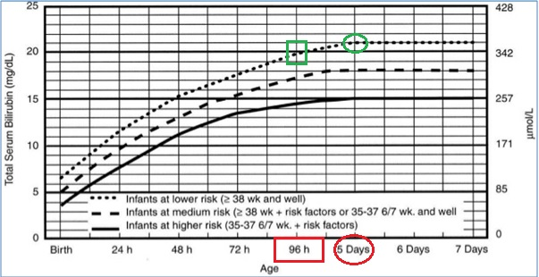
CHỈ ĐỊNH CHIẾU ĐÈN

Slide 30
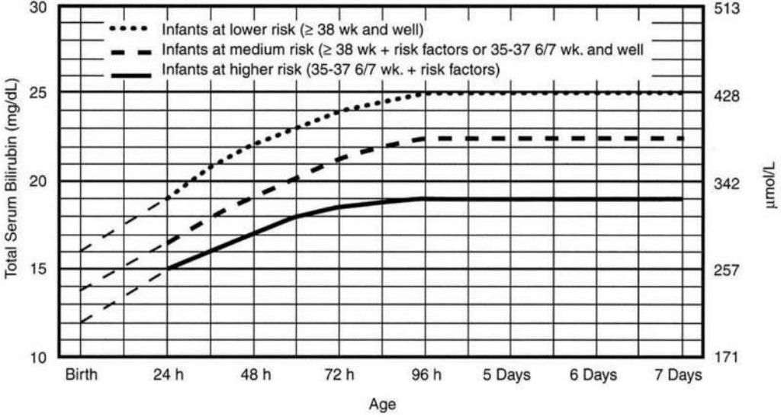
CHỈ ĐỊNH THAY MÁU

Slide 31
XỬ TRÍ TIẾP THEO
Nằm phòng cấp cứu
Đầu cao 30
Che mắt, che bìu, chiếu đèn 2 mặt
1BT-SM
Chăm sóc cấp 2

Slide 32
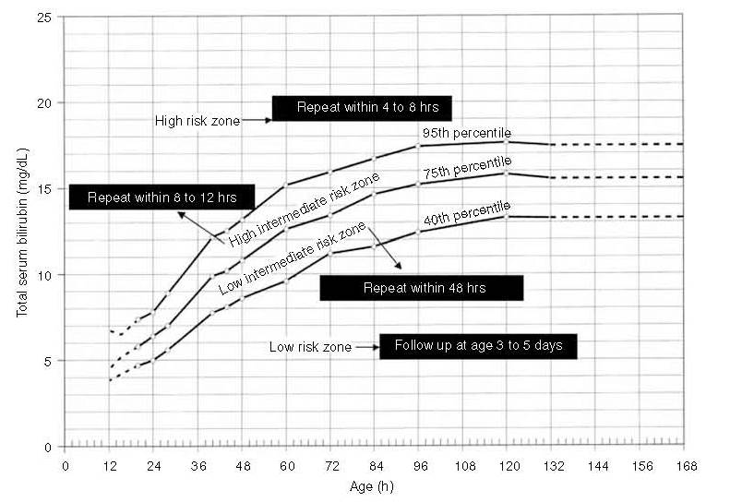
Xác định trẻ nguy cơ vàng da nặng

Slide 33
Đánh giá nguy cơ tiến triển VD nặng
Percentile | Tỷ lệ vàng da nặng | Đo lại bilirubin
> 95 | 39.5 | Sau 4-8 giờ
> 75 | 21.6 | Sau 8-12 giờ
> 40 | 16.6 | Sau 48 giờ
≤ 40 | 0 | Lúc 3-5 ngày

Slide 34
THỜI GIAN ĐIỀU TRỊ
Đánh giá đáp ứng với chiếu đèn?
Ngưng chiếu đèn khi nào?

Slide 35
Bệnh não do bilirubin cấp (ABE)
Sớm (1-2 ngày): ngủ nhiều, bú giảm, giảm nhẹ TLC, khóc ré.
Trung gian (giữa tuần 1):🡩 TLC duỗi khi kích thích, gồng ưỡn người, ngửa cổ, co giật, sốt -> hôn mê, tử vong
Tiến triển nặng (sau 1 tuần): tăng TLC liên tục
Trẻ < 35 tuần: thay đổi.

Slide 36
Bệnh não do bilirubin mạn (CBE)
Bất thường TK kiểu ngoại tháp (múa vờn, co cứng)
Giảm thính lực hay điếc
Hạn chế nhìn lên (limitation of upward gaze)
Loạn sản men răng
Trẻ < 35 tuần: bất thường trương lực thường sau 6 tháng tuổi điều chỉnh.

Slide 37
TIÊN LƯỢNG

Slide 38
PHÒNG BỆNH

